Slide 1

TƏDRİS PROSESİNDƏ ELEKTRON LABAROTOR PROQRAMLARINDAN İSTİFADƏ ( CROCODİLE PROQRAM ƏSASINDA)
Tİ-59
Muxtarova Şəlalə Zöhrab

Slide 2
Diplom işi 2 fəsildən ibarətdir:
Fəsil 1. Elektron labarator proqramları və onlardan istifadə qaydası
Elektron laborator proqramlar və onlarda məsələnin ümumi qoyuluşu
Fəsil 2.Tədrisdə elektron labarator proqramları
Crocodile Mathematics proqramı ilə tədris
Elektron labarator proqramlarının növləri
Starboard Software proqramı və onunla işləmə qaydası
Tədrisdə Crocodile Physics proqramı
“Fizika üzrə elektron sınaqların konstruktorları” tətbiqi təcrübəsindən nümunələr
Tədrisdə Crocodile Chemistry elektron proqramı
Crocodile Chemistry proqramının işləmə prinsipi

Slide 3
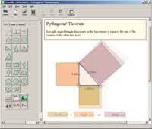
Elektron laborator proqramlar

Slide 4
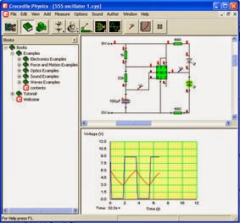
Elektron labarator proqramlarının növləri

Slide 5
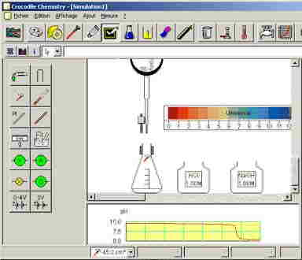
Təhsildə Crocodile Mathematics, Crocodile Physics, Crocodile Chemistry

